Slide 1
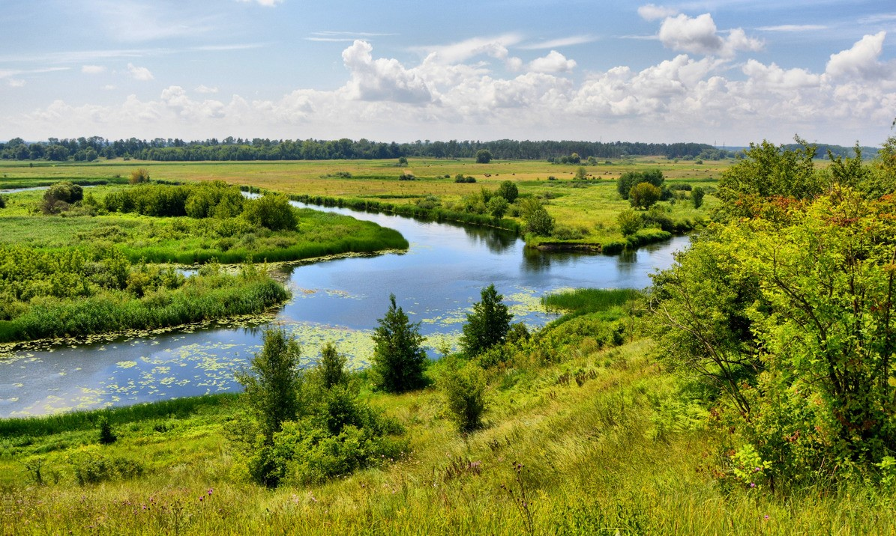

Загадочное путешествие
по тропинкам родного края
Составила
Волобуева Ольга Игоревна,
Воспитатель
МБДОУ «Детский сад комбинированного вида №127» г.Курск

Slide 2
Цель:
- формирование у детей старшего дошкольного возраста патриотизма и любви к Родине
Ход игры:
В игре представлены 3 блока загадок о природе Курского края: времена года, животные, растения.
Взрослый читает загадку, открывает картинки – варианты отгадок.
Задача ребенка – из предложенных картинок выбрать верную отгадку.
На правильный ответ появляется зеленая галочка, на неправильный – красный крестик.
Автор загадок – детский писатель Л.Ф. Медведев
Задачи:
- познакомить детей с природой Курского края;
обобщить и систематизировать знания;
- создание благоприятной обстановки для совместной деятельности детей.

Slide 3
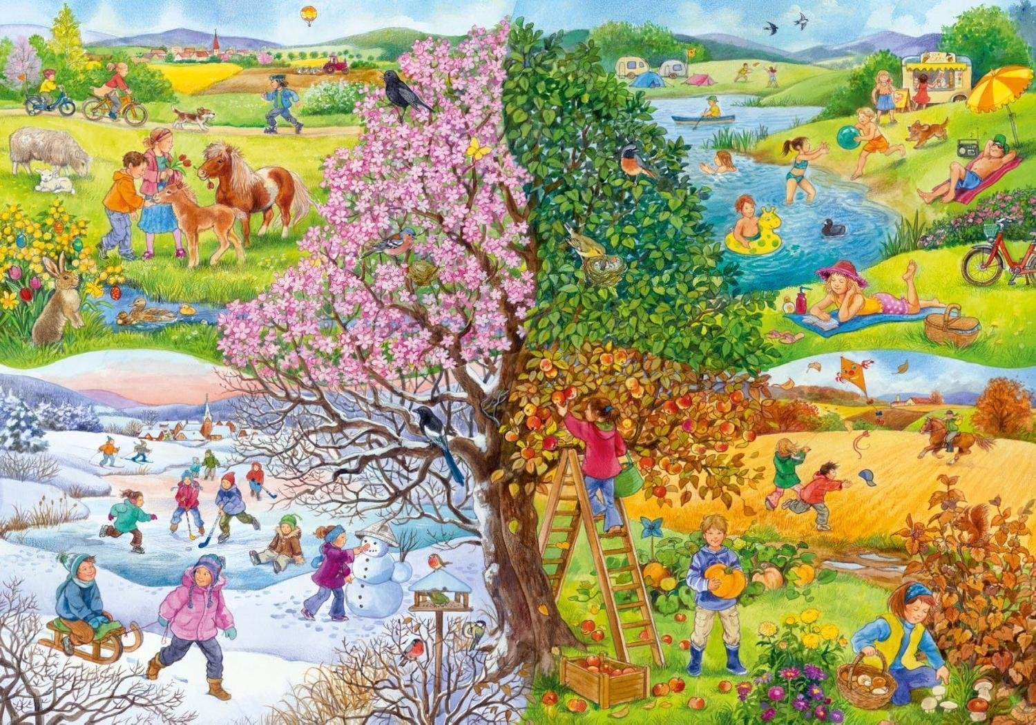
Времена
Года

Slide 4



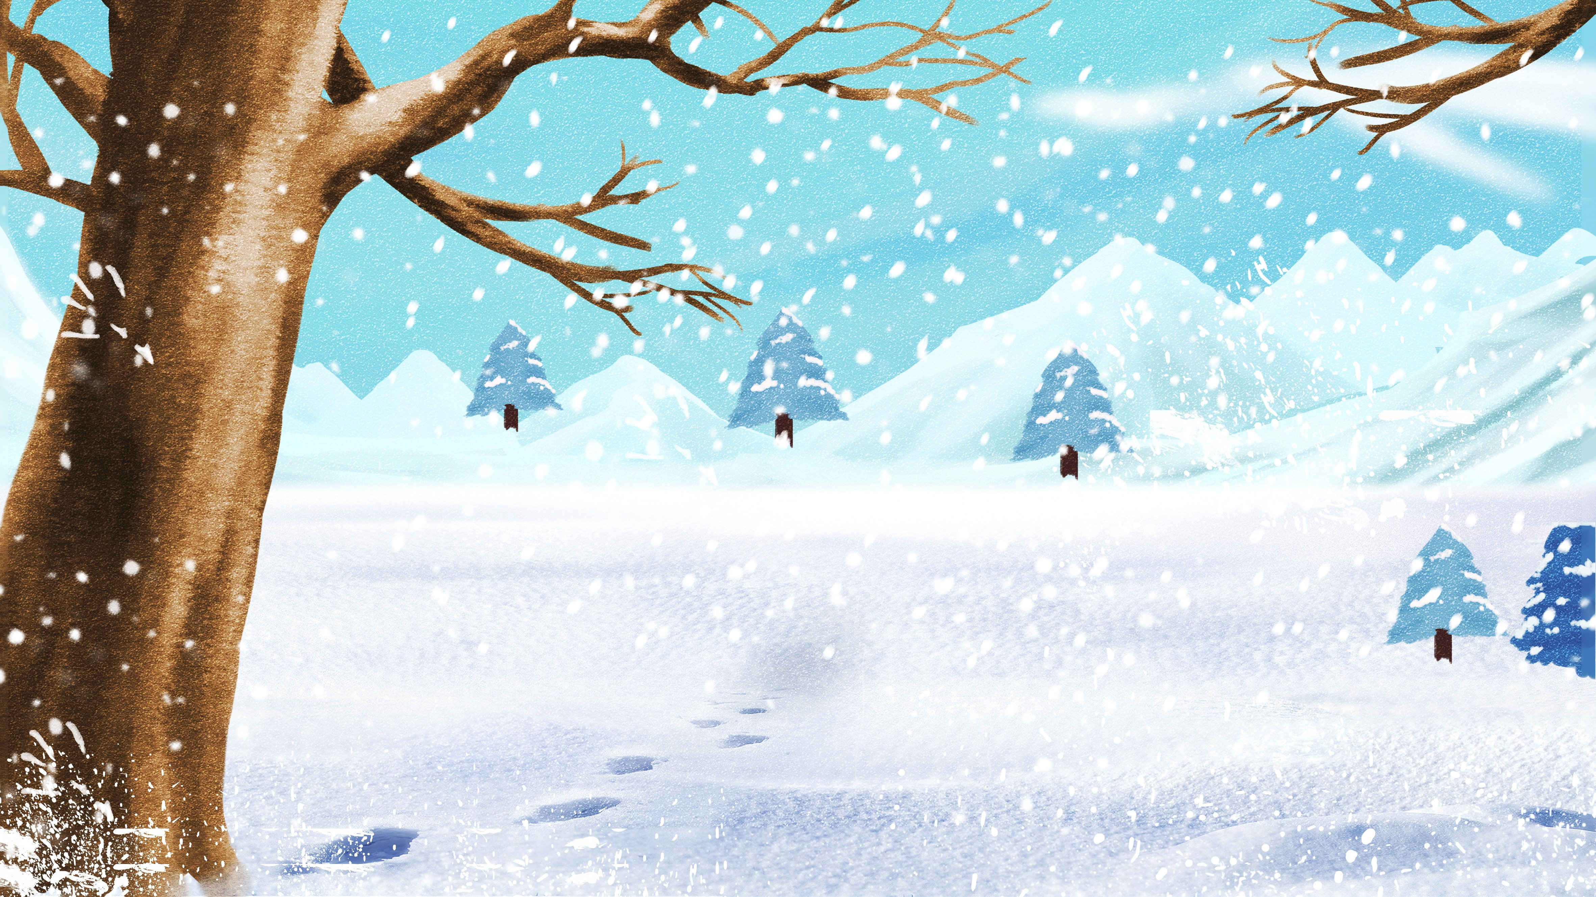
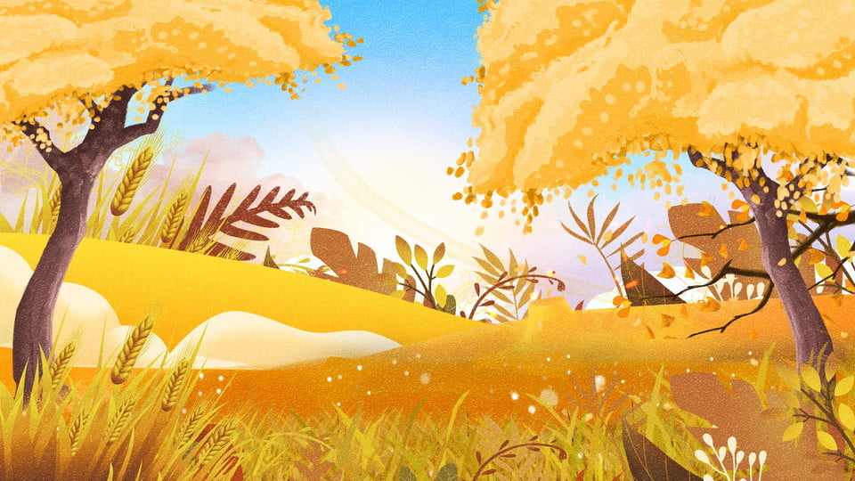
1
Белоснежная хозяйка
Всё укроет одеялом,
Всё разгладит, приберёт,
А потом земле усталой
Колыбельную споёт.

Slide 5

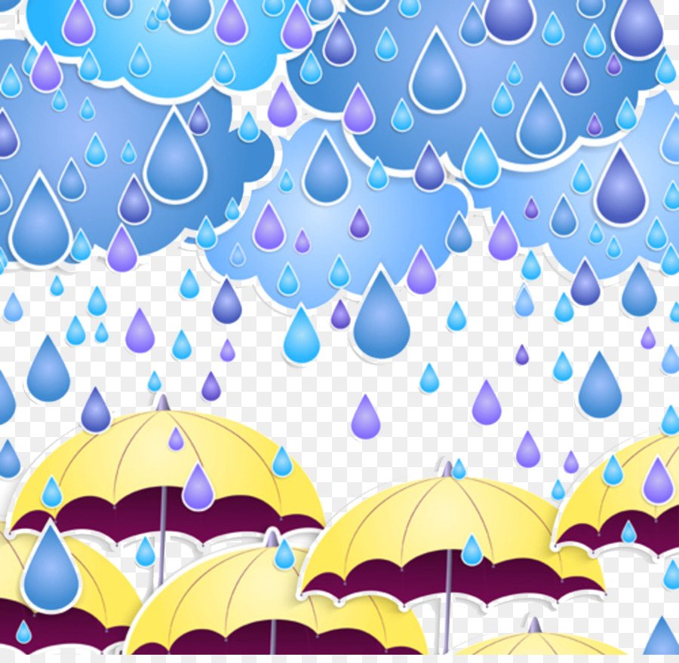

Шумит он в поле, и в саду,
А в дом не попадёт.
И никуда я не иду,
Покуда он идет.

Slide 6

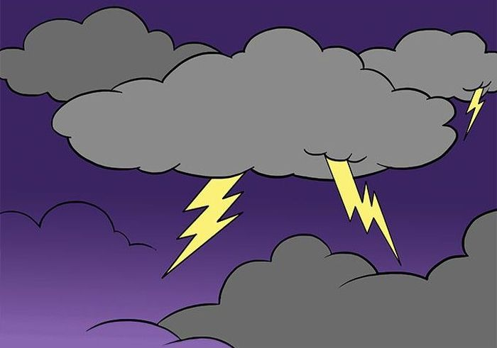

Что за чудо-красота,
Расписные ворота!
Показались на пути!
В них ни въехать, ни войти!

Slide 7

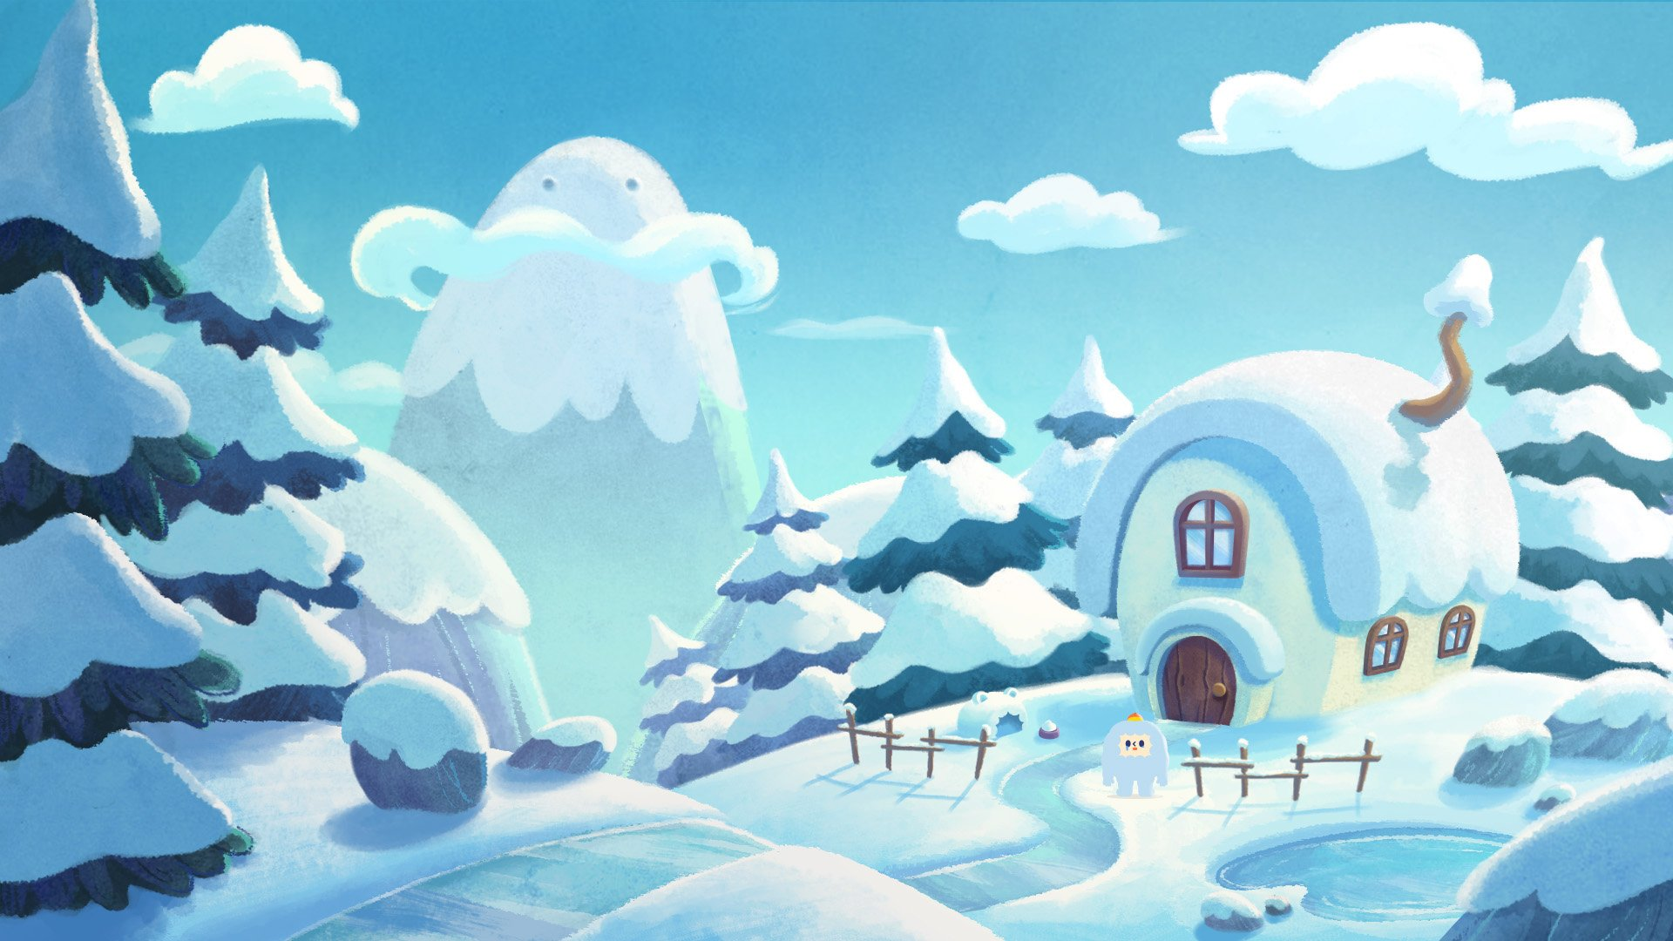

Снег чернеет на полянке,
С каждым днем теплей погода.
Время класть в кладовку санки.
Это, что за время года?

Slide 8
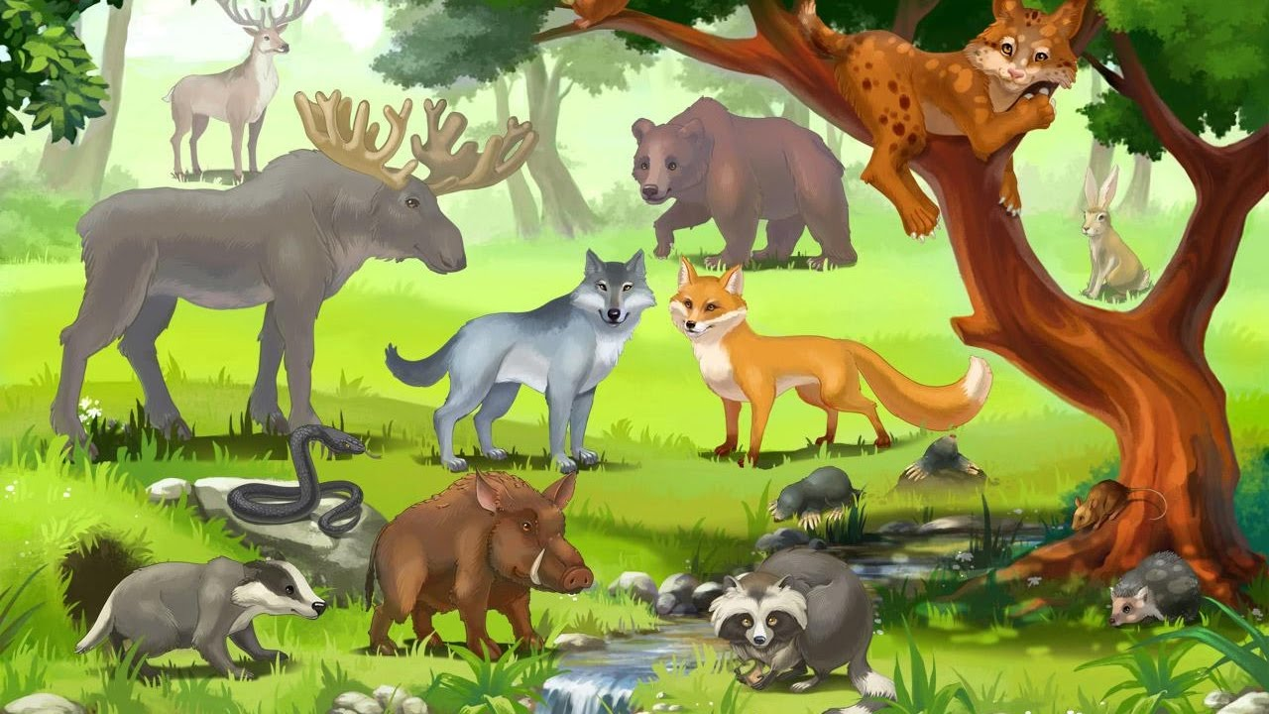
Животные Курского Края

Slide 9
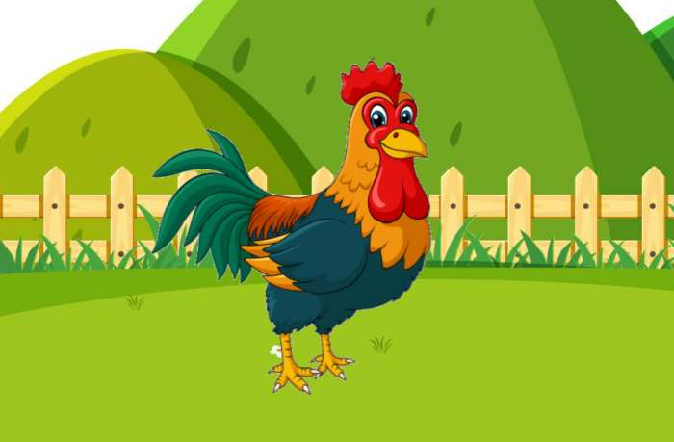
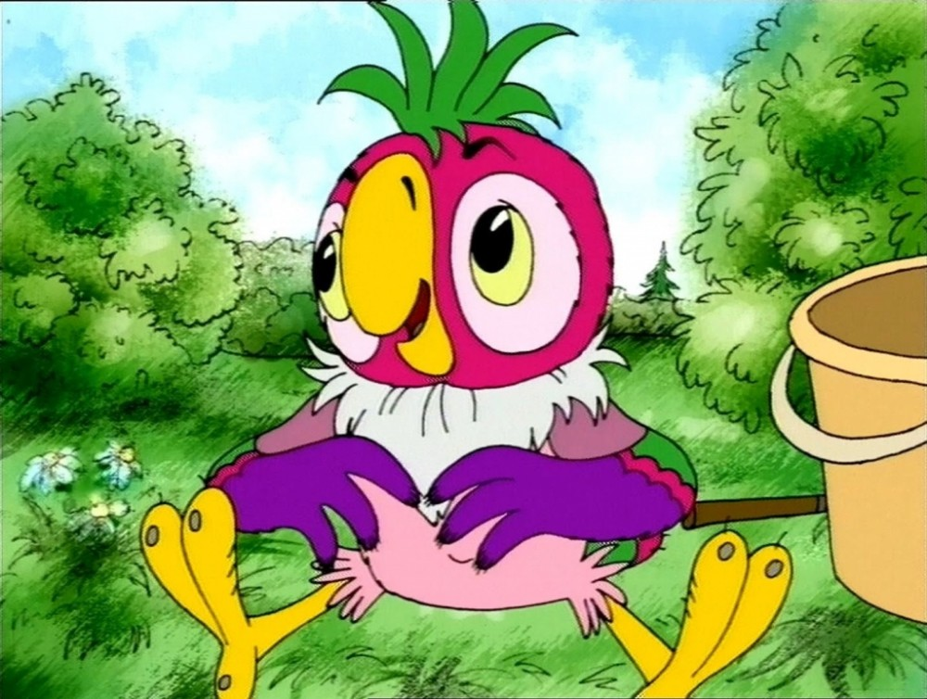
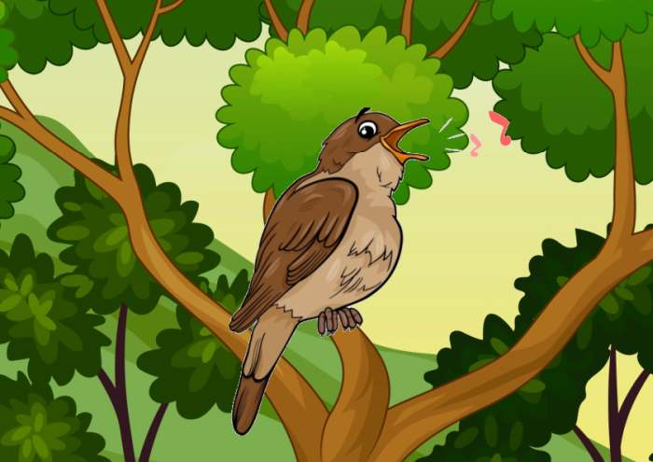
Настолько здорово поёт,
Что каждый сразу узнаёт.
А с виду – маленькая птичка:
Невзрачная и невеличка.

Slide 10
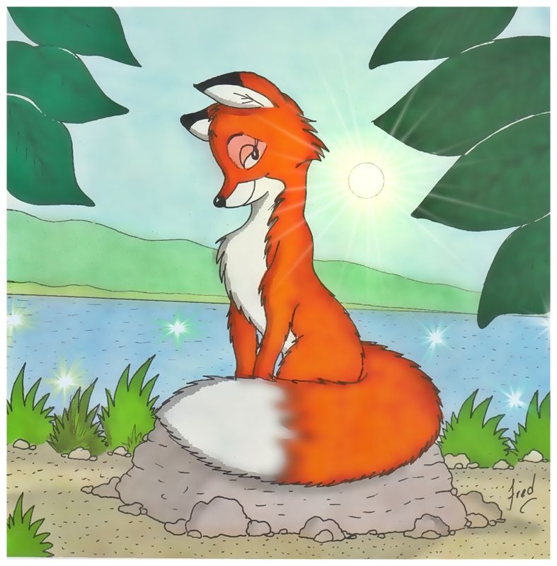

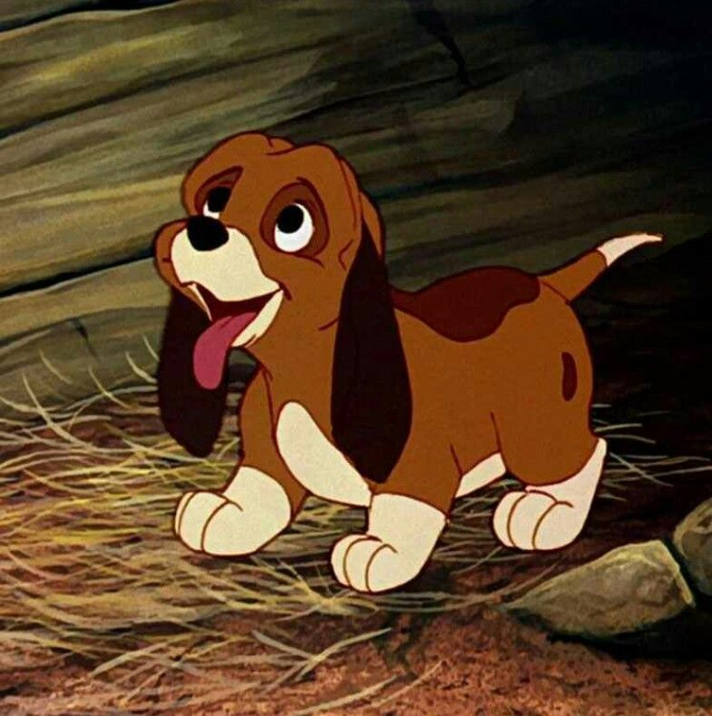
Посмотрите-ка, какая–
Вся горит, как золотая.
Ходит в шубке дорогой,
Хвост пушистый и большой.

Slide 11
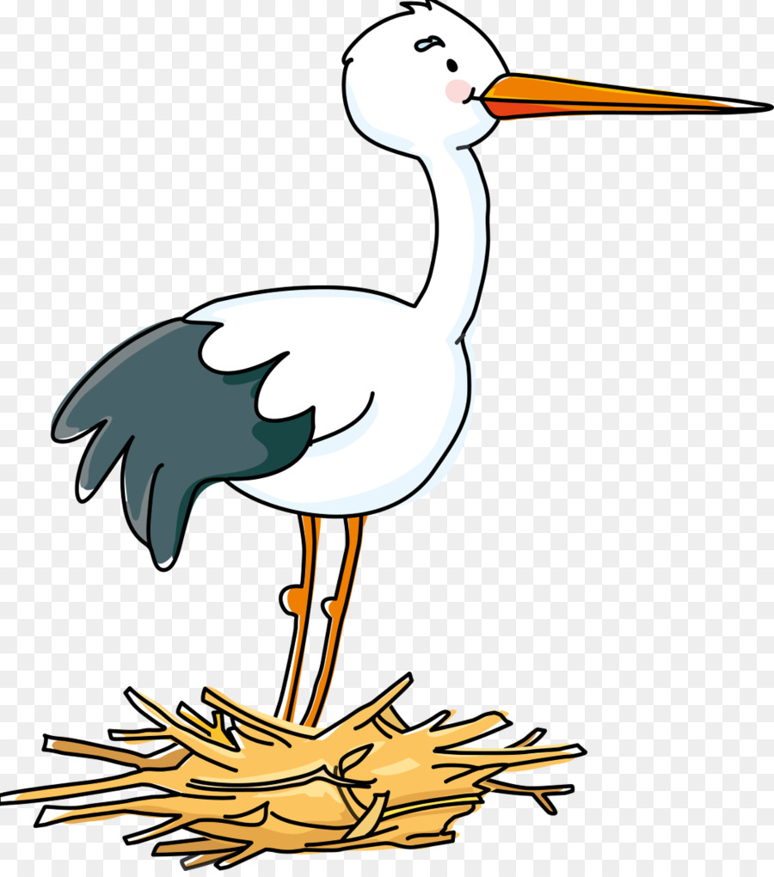
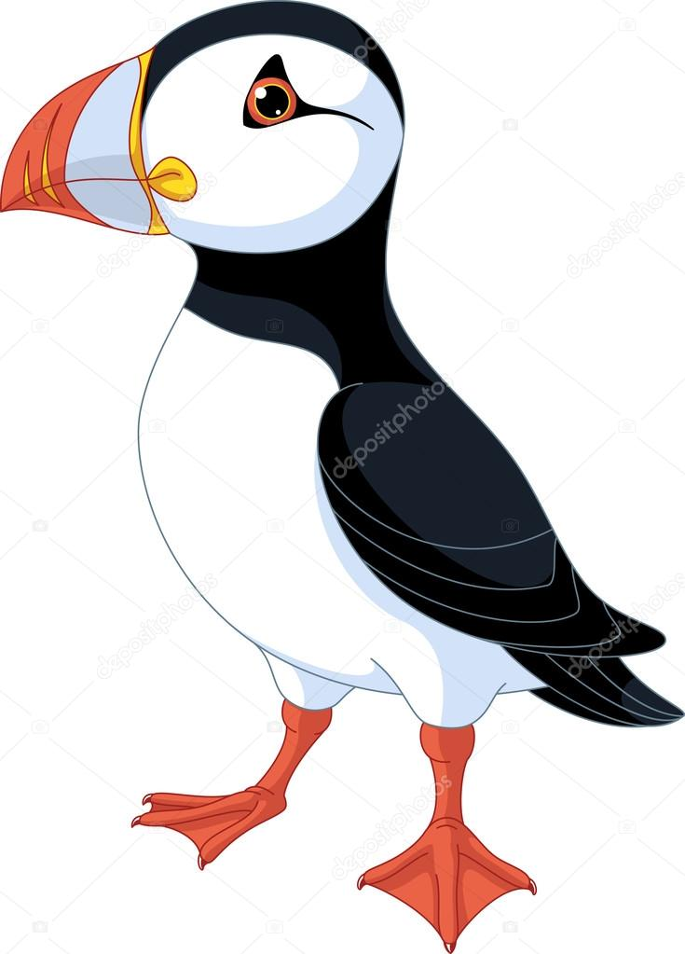

Он по-рабочему одет –
Удобно, просто, ловко.
На нем малиновый берет
И пёстрая спецовка.

Slide 12
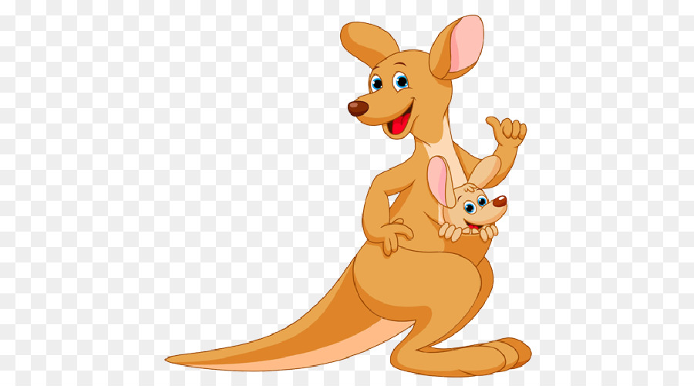
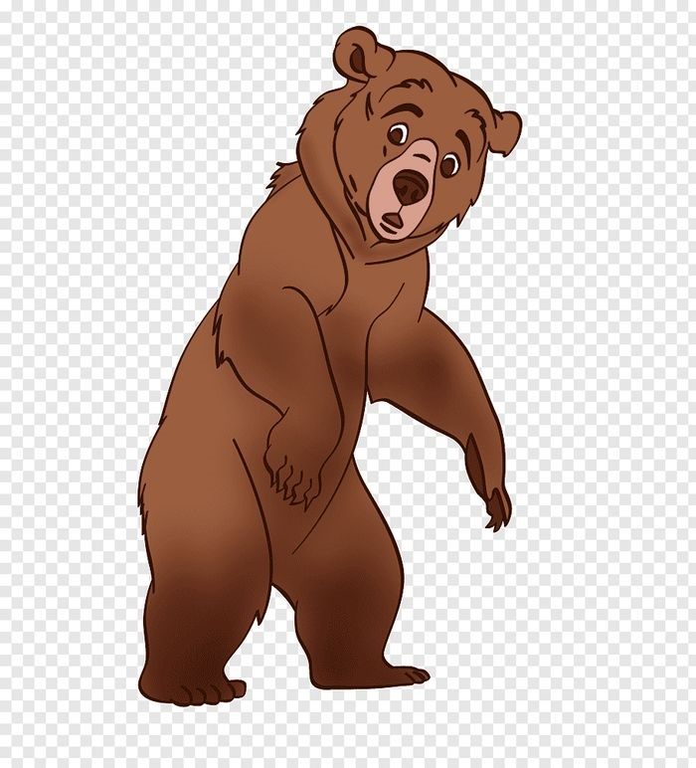
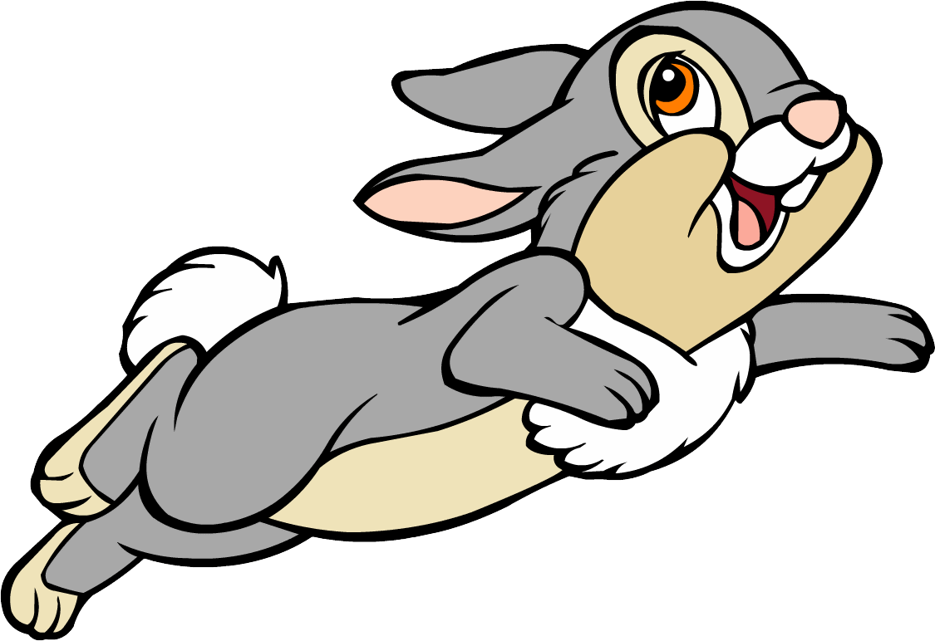
Скачет Шапка по бору
Объедает в нём кору.
Посмотрите! Поглядите!
Сколько удали и прыти.

Slide 13

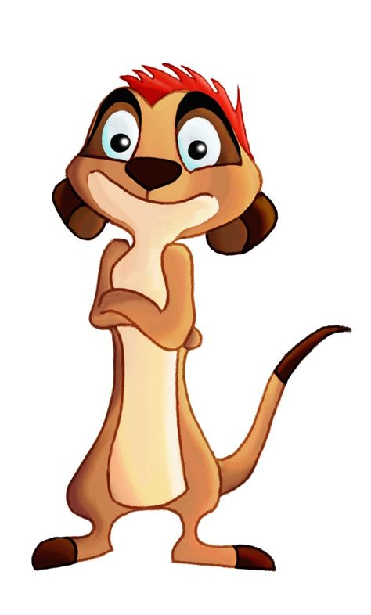
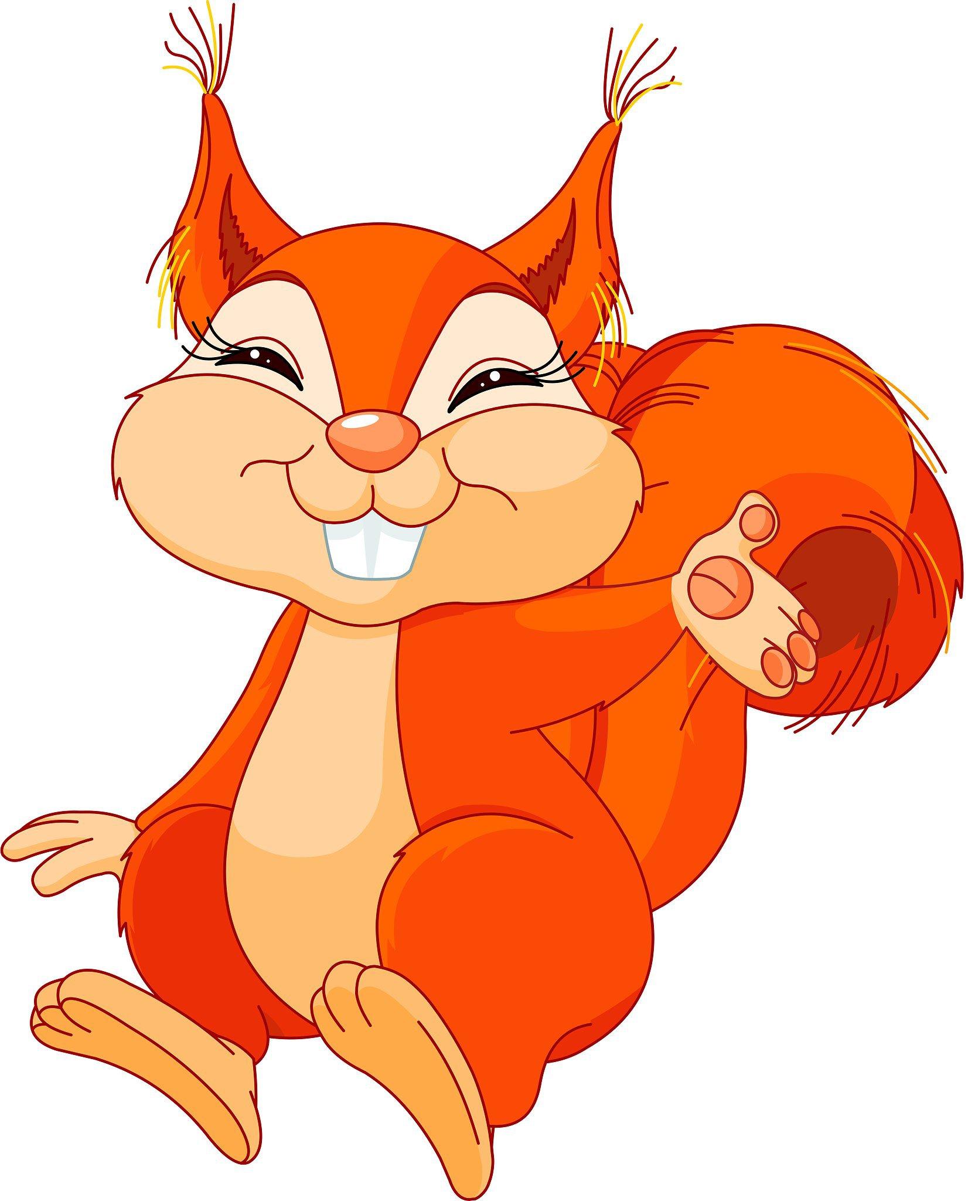
С веточки на веточку прыгает, резвится, Ловкая, проворная, а не птица.

Slide 14
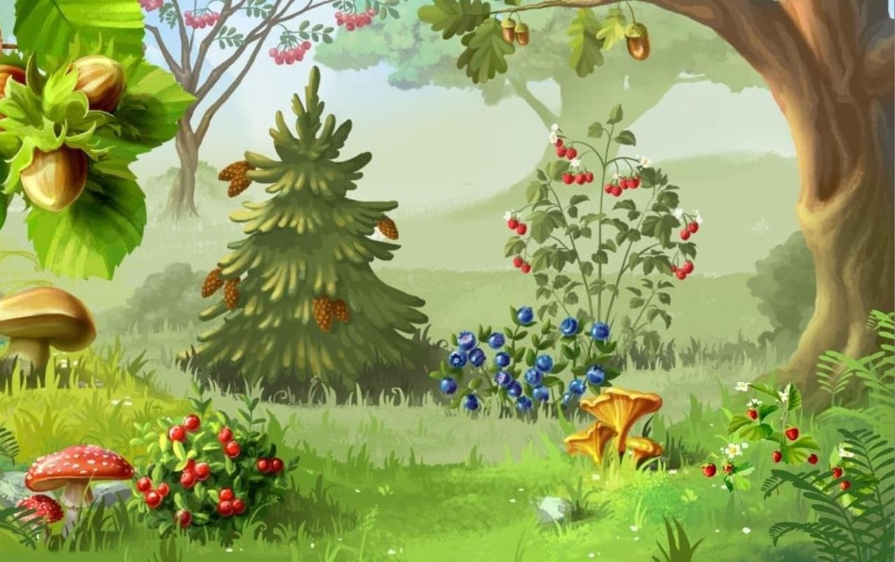
Растения Курского Края

Slide 15
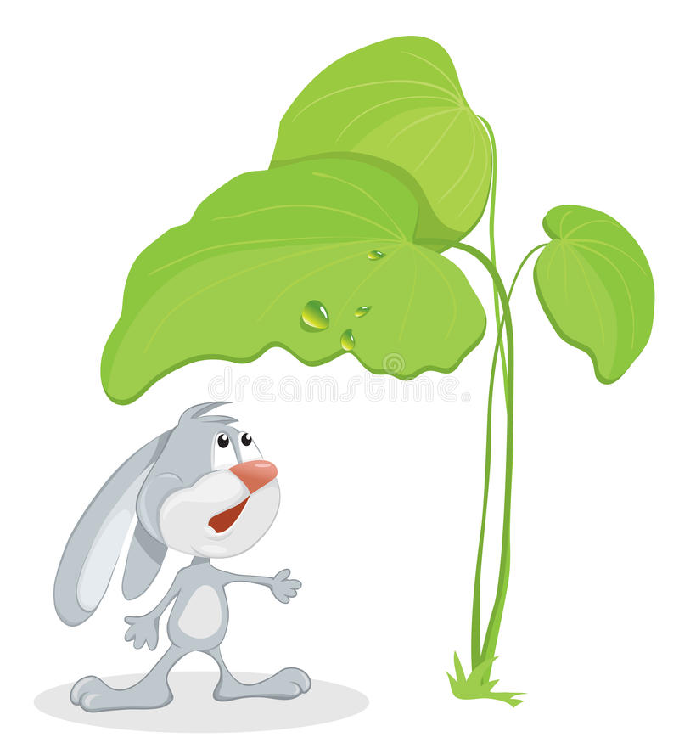
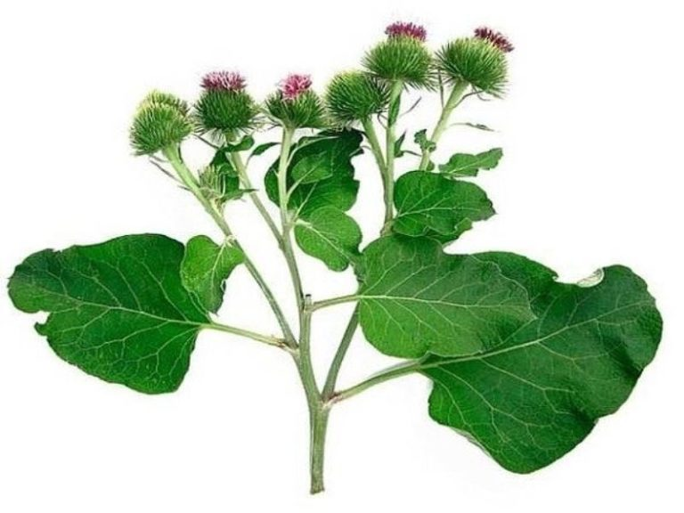

На реке у бора — Чашка из фарфора.
Как день — она всплывает,
Как ночь — она ныряет.

Slide 16



Я на солнышко похожа, золотиста и нежна.
Ранним утром расцветаю и с теплом всех поздравляю.

Slide 17
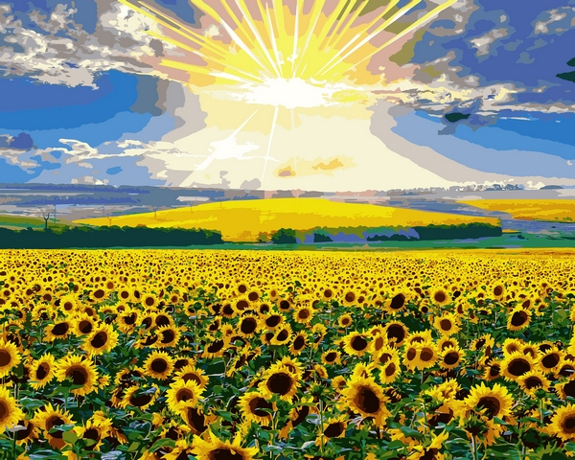
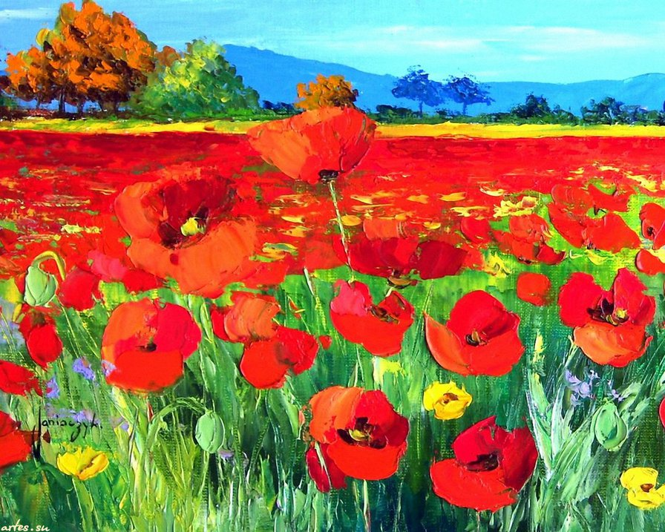
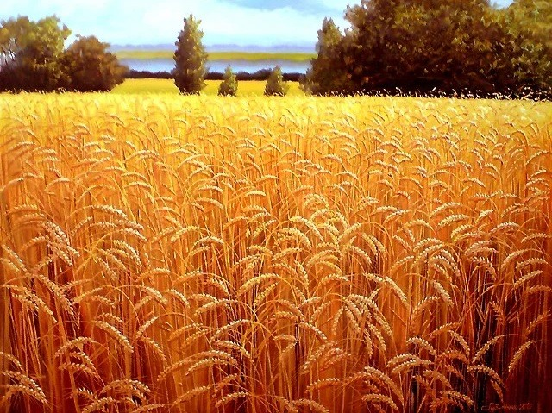
Этот злак вмиг отгадает
Тот, кто знает из чего
Чёрный хлеб нам выпекают.
Назови-ка мне его.

Slide 18
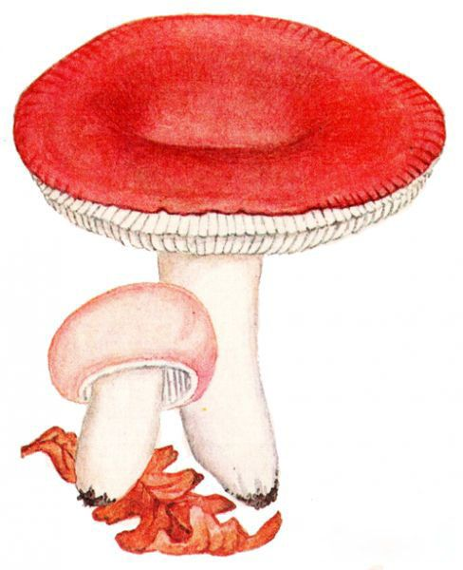


Разноцветные панамки
Вылезают из землянки,
Вырастают под дождем,
Раскрываются зонтом.
Есть сырыми их нельзя.
Как грибы назвали зря?

Slide 19
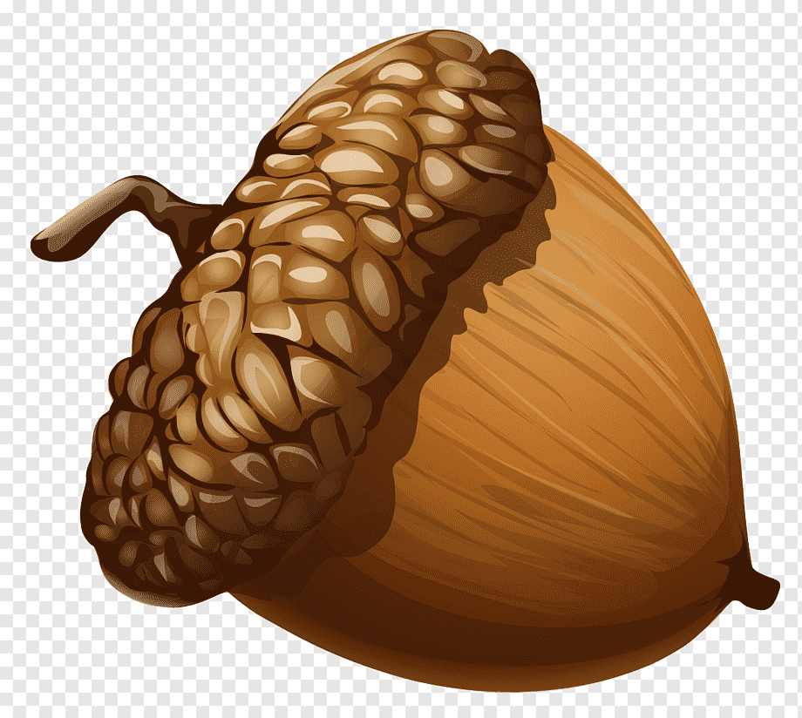

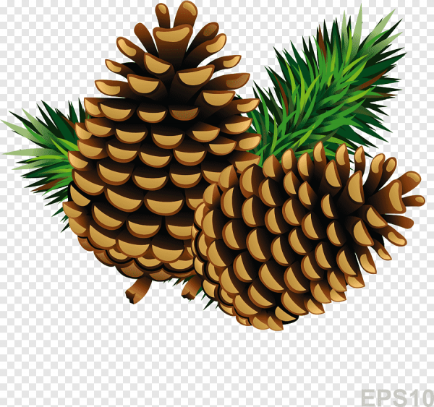
Из коры их пёрышки, А под ними зёрнышки, И с еловых веточек Ждут зимою белочек. Кроме остреньких иголок Что растёт на ветках ёлок?

Slide 20


Slide 21
Ссылки на источники::
Загадки
Картинки к загадкам

